Slide 1
勝手表彰に関するご照会
参考資料
平成26年度 利活用・普及委員会
2015.２.13

Slide 2
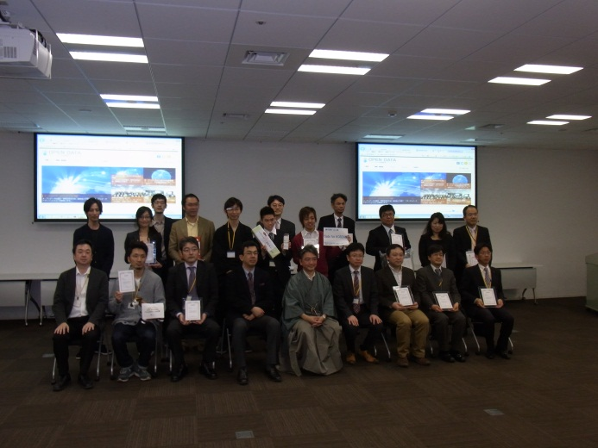
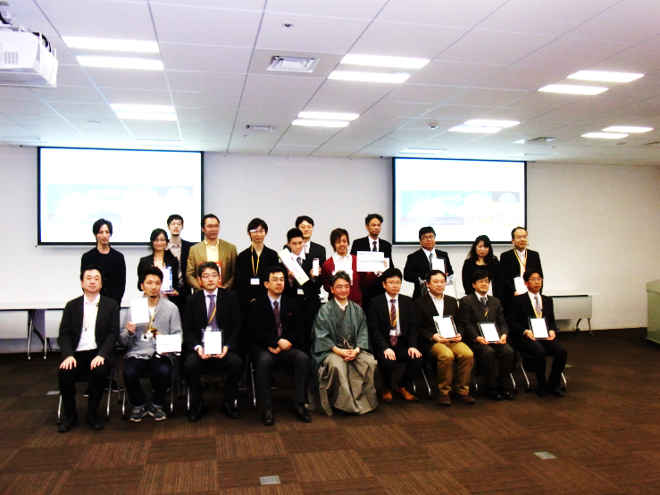
１. 勝手表彰の概要
・オープンデータ・ビッグデータに関する優れた取組みやデータを活用した地方創生の取り組み事例を収集し、利活用・普及委員会委員が選定して表彰します。昨年度に続き、今年も実施します。
・賞および副賞
・スケジュール
最優秀賞（１点） | 賞状と副賞
優秀賞（3点程度） | 賞状と副賞
スポンサー賞（募集中） | 賞状と副賞
昨年度の表彰式の様子
2015.02.02(月)-02.10(木)12:00 | 事務局から各審査員に、事務局で用意したリストの更新を依頼。
2015.02.13(金)-03.06(金)12:00 | 審査期間
2015.03.10(火) | 受賞者決定、受賞者に審査結果を通知
2015.03.24(火) 13:00～16:00 【第3回利活用・普及委員会】 | 表彰式

Slide 3
2. 昨年度の受賞者
・昨年度の受賞者は以下のとおりです。
賞 |  | 作品・イベント名 | 製作・実施主体
最優秀賞 |  | インターナショナルオープンデータデイ2014 | OKFJおよび全国の開催地域
優秀賞 |  | データカタログサイト試行版 | 日本政府（内閣官房 IT総合戦略室）
優秀賞 |  | 5374（ゴミナシ） | 一般社団法人コード・フォー・カナザワ
優秀賞 |  | 富岳3776景 | 静岡県と山梨県
スポンサー賞
 | インディゴ賞 | 自分で計算してみる日本の予算2013 | think tonight Inc.
 | OKFJ賞 | 5374（ゴミナシ） | 一般社団法人コード・フォー・カナザワ
 | 国際大学GLOCOM賞 | LinkData.org | 理研豊田研究室
 | jig.jp賞 | Code for KOSEN | Code for KOSEN
 | トーマツ賞 | アグリノート | ウォーターセル株式会社
 | 日本IBM賞 | ちばレポ | ちば市民協働レポート実証実験運営事務局 千葉市広聴課
 | 日本マイクロソフト賞 | Fukuoka Facts | 福岡市(市長室 広報戦略室 広報戦略課) 製作：COUPS Inc.
参考：2012年度受賞者 http://www.opendata.gr.jp/news/1303/130314_000080.php
2013年度受賞者 http://www.opendata.gr.jp/committee/docs/20140313_3_rikatu.pdf

Slide 4
３. スポンサー募集中
・今年もスポンサーを募集しています。
・スポンサーには、以下の事項をお願いいたします。
１）受賞者の選定 （2015.02.13（金）-03.06（金）12:00）
２）副賞の用意 （各社・団体が用意しやすいもので結構です）
３）表彰式での授与 （2015.03.24（火） 13:00～16:00）
・昨年度は、以下の皆様にスポンサーにご協力いただきました。ありがとうございました。
今年もぜひ、よろしくお願いいたします。（五十音順・敬称略）
団体名 | ご用意いただいた副賞
インディゴ株式会社 | 商品券
オープン・ナレッジ・ファウンデーション・ジャパン | オカピーのぬいぐるみ
国際大学GLOCOM | へぎそば
株式会社jig.jp | お酒とお菓子
有限責任監査法人トーマツ | キャリーバック
日本IBM株式会社 | IBMロゴ入りメッセンジャー・バック レーザーポインター
日本マイクロソフト株式会社 | マウス

